Slide 1
SQL 3
Programa tu Futuro
Julio 2020

Slide 2
Datos de Clientes
RUT | Nombres | Apellidos | Correo | Teléfono | Dirección | Edad | Preferencial
14345823-8 | Ana María | López Pérez | ana@lopez.cl | 87341723 | Los Aromos 23 | 37 | 1
… | … | … | … | … | … | … | …
15823445-2 | Luis Felipe | Aros Castro | pipe@gmail.com | 77648399 | Toesca 899 | 42 | 0

Slide 3
Datos de autos
Auto
Patente | Marca | Modelo | Color | Dueño | Rev. Técnica
FVBT45 | Toyota | Corolla | Blanco | 15823445-2 | True
DXCR78 | Volkswagen | Golf | Azul | 14345823-8 | False
… | … | … | … | … | …
Multa
Patente | Fecha | Monto
FVBT45 | 30/07/2017 | 45.000
FVBT45 | 01/01/2018 | 120.000
DXCR78 | 02/03/2018 | 70.000

Slide 4
Consultas
SELECT TOP x [atributos] [agregación]
FROM [tablas]
WHERE [condiciones]
GROUP BY [atributos]
HAVING [condiciones de agregación]
ORDER BY [atributos]

Slide 5
Hoy: Joins

Slide 6

Joins
Reunir o “cruzar” tablas basado en condiciones, es como una intersección!

Slide 7
Obtener modelos de autos con multa
SELECT patente, modelo
FROM auto INNER JOIN multa
ON auto.patente = multa.patente
Patente | Modelo
FVBT45 | Corolla
DXCR78 | Golf
…

Slide 8
Obtener modelos de autos con multa - Alias
SELECT A.patente, modelo
FROM auto A INNER JOIN multa M
ON A.patente = M.patente
Patente | Modelo
FVBT45 | Corolla
DXCR78 | Golf
…

Slide 9
Obtener modelos de autos con multa - Join en el Where
SELECT patente, modelo
FROM auto, multa
WHERE auto.patente = multa.patente
Patente | Modelo
FVBT45 | Corolla
DXCR78 | Golf
…

Slide 10
Obtener nombres de dueños, con multas de 70k o más
SELECT nombres, apellidos
FROM auto, multa, dueño
WHERE auto.patente = multa.patente
AND auto.dueño = dueño.rut
AND monto >= 70000
Nombres | Apellidos
Ana María | López Pérez
… | …
Luis Felipe | Aros Castro

Slide 11
Self Join
Personaje(nombre, a_nombre, p_nombre, p_año)
Obtener las parejas de actores que aparecen en la misma película:
SELECT P1.a_nombre, P2.a_nombre
FROM Personaje P1, Personaje P2
WHERE P1.p_nombre = P2.p_nombre
AND P1.p_año = P2.p_año

Slide 12
Self Join
Personaje(nombre, a_nombre, p_nombre, p_año)
Obtener las parejas de actores que aparecen en la misma película. Si (A,B) ya aparece, (B,A) no debe aparecer:
SELECT P1.a_nombre, P2.a_nombre
FROM Personaje P1, Personaje P2
WHERE P1.p_nombre = P2.p_nombre
AND P1.p_año = P2.p_año
AND P1.a_nombre > P2.a_nombre

Slide 13


Slide 14
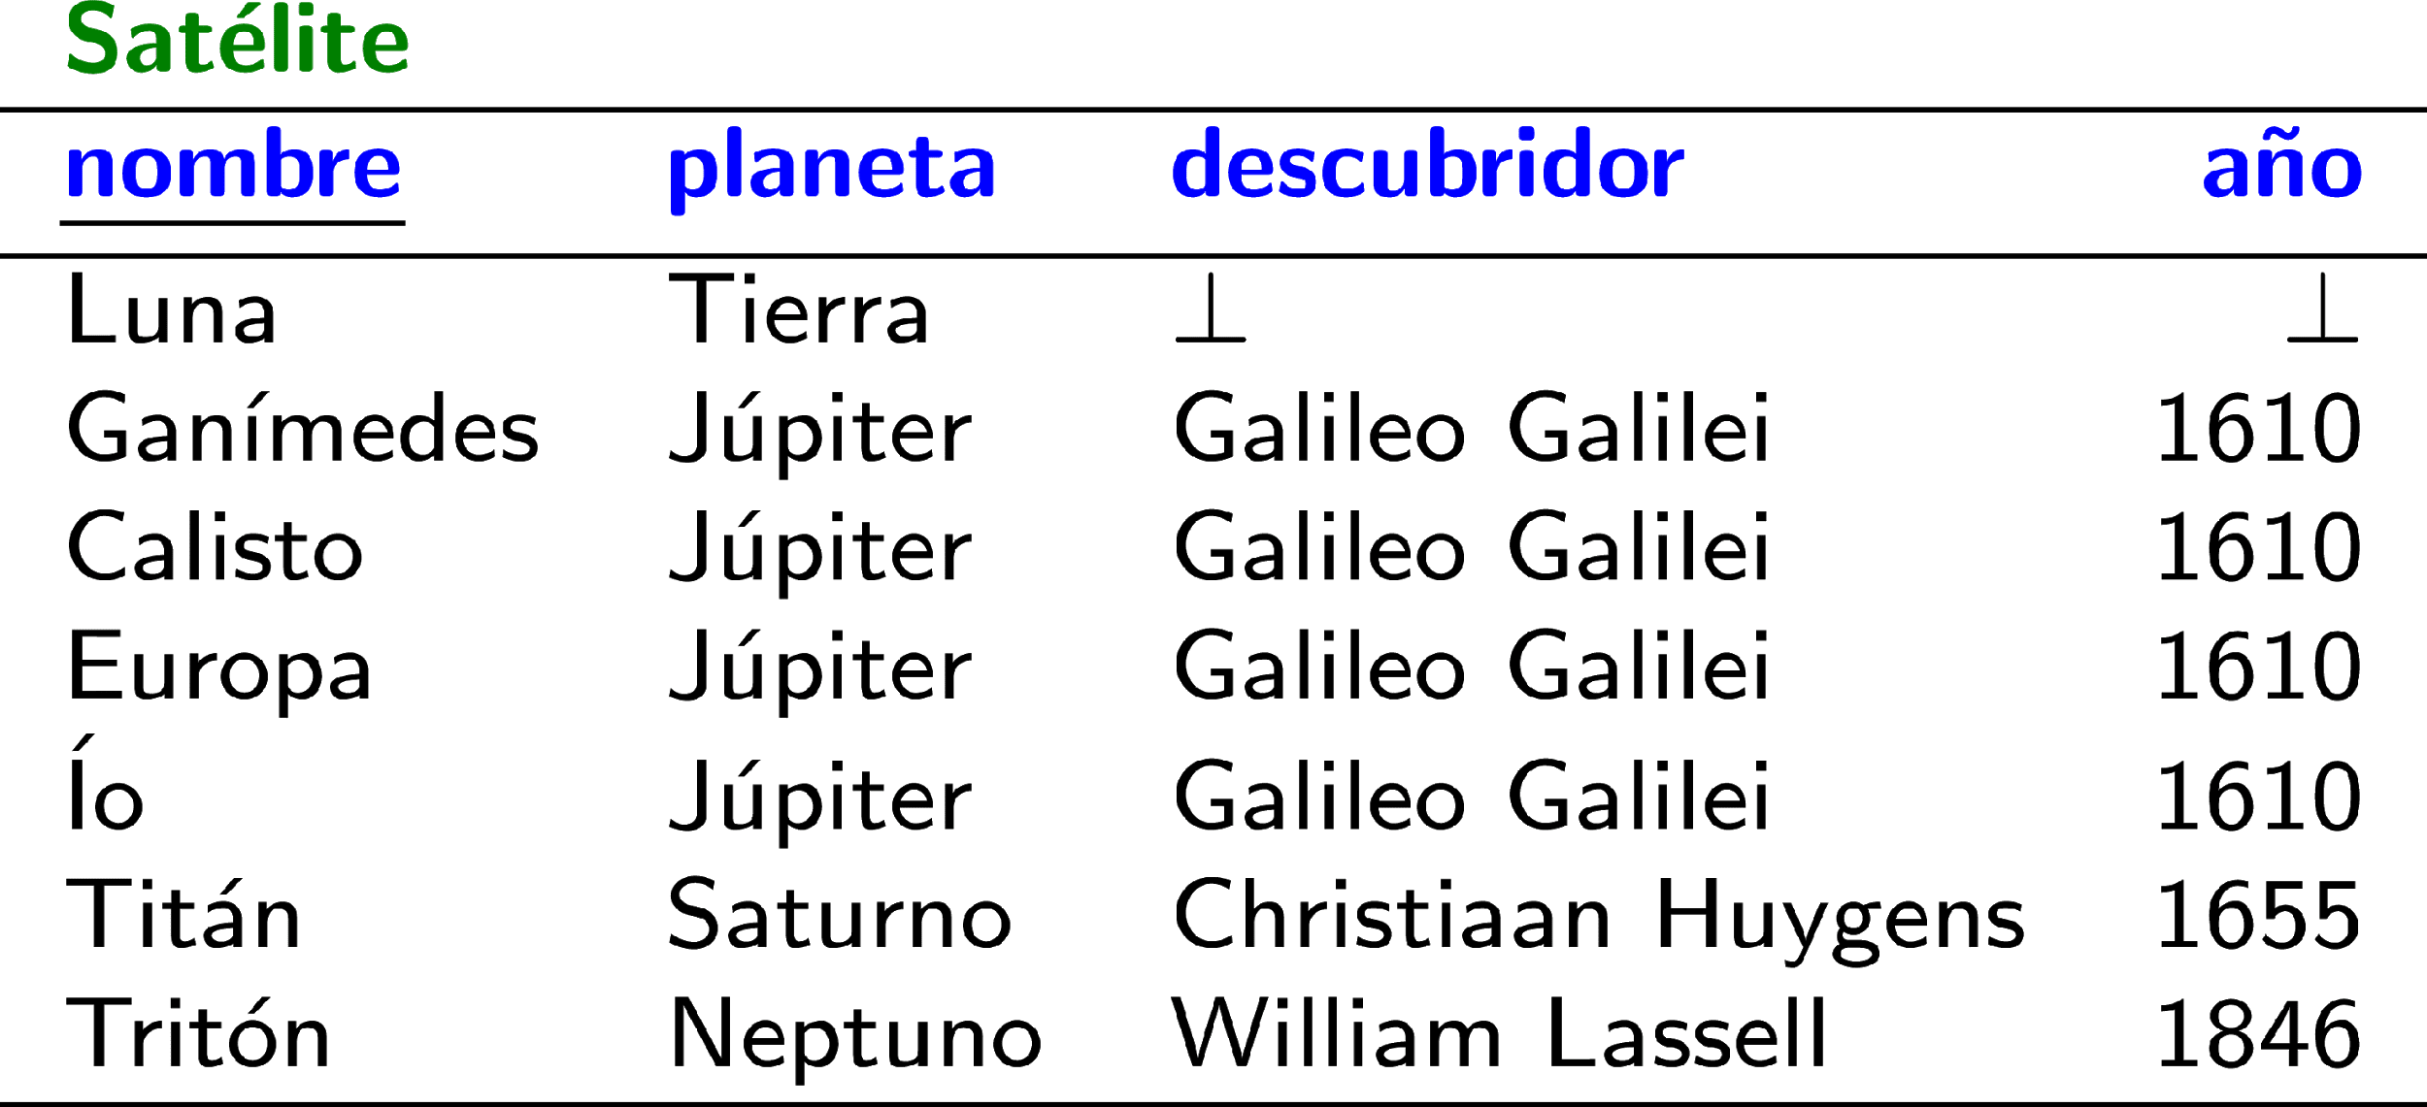

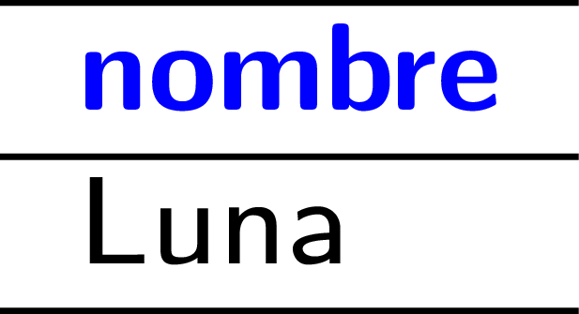
Nulos: IS NULL

Slide 15
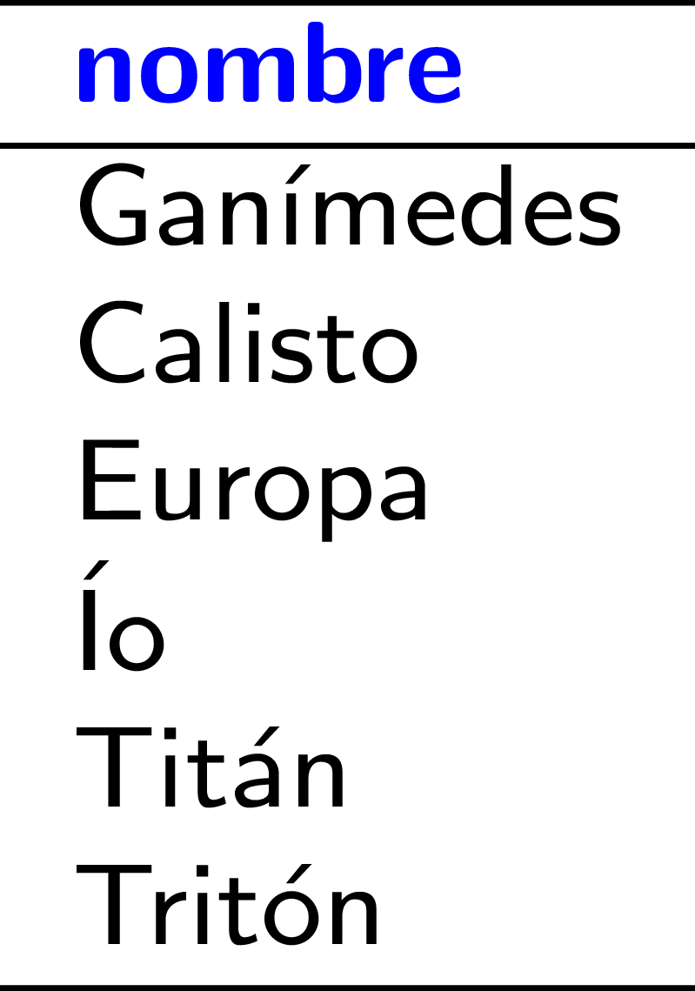

Nulos: IS NOT NULL

Slide 16


Comparación con nulos

Slide 17


Comparación con nulos
¡El nulo en la consulta y el nulo en los datos son distintos!

Slide 18
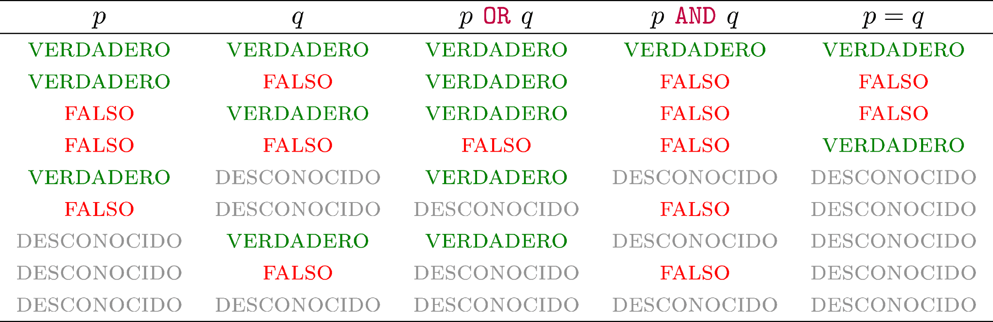
Comparación con nulos
???
Cuando no importa el valor del desconocido, el resultado se mantiene.
Cuando importa el valor del desconocido, el resultado es desconocido.

Slide 19
Comparación con nulos
Cuando no importa el valor del desconocido, el resultado se mantiene.
Cuando importa el valor del desconocido, el resultado es desconocido.

Slide 20
Outer Joins

Slide 21
Joins Externos
RUT | Nombres | Apellidos | Correo | Teléfono | Dirección | Edad | Pref.
14345823-8 | Ana María | López Pérez | ana@lopez.cl | 87341723 | Los Aromos 23 | 37 | True
… | … | … | … | … | … | … | …
15823445-2 | Luis Felipe | Aros Castro | pipe@gmail.com | 77648399 | Toesca 899 | 42 | False
Patente | Marca | Modelo | Color | Dueño | Rev. Técn.
FVBT45 | Toyota | Corolla | Blanco | 15823445-2 | True
DXCR78 | Volkswagen | Golf | Azul | 14345823-8 | False
… | … | … | … | … | …
¿Todas las personas y sus autos (solo si es que tienen)?

Slide 22
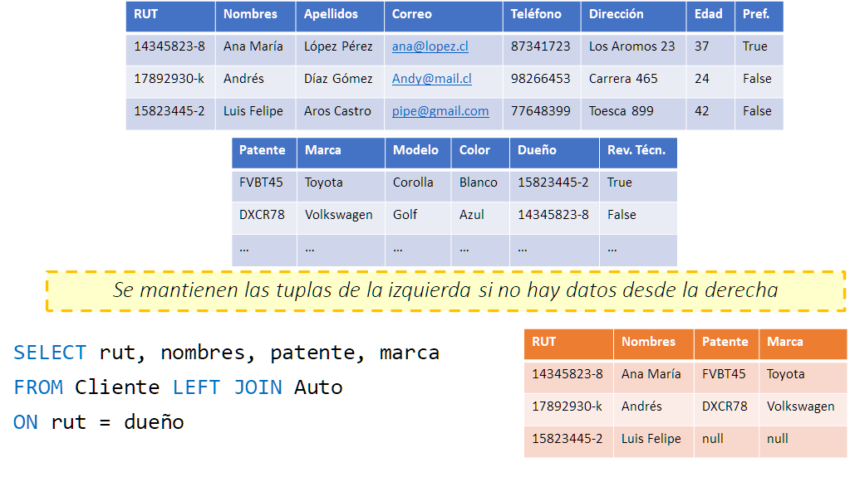
Joins Externos - Left Outer Join

Slide 23
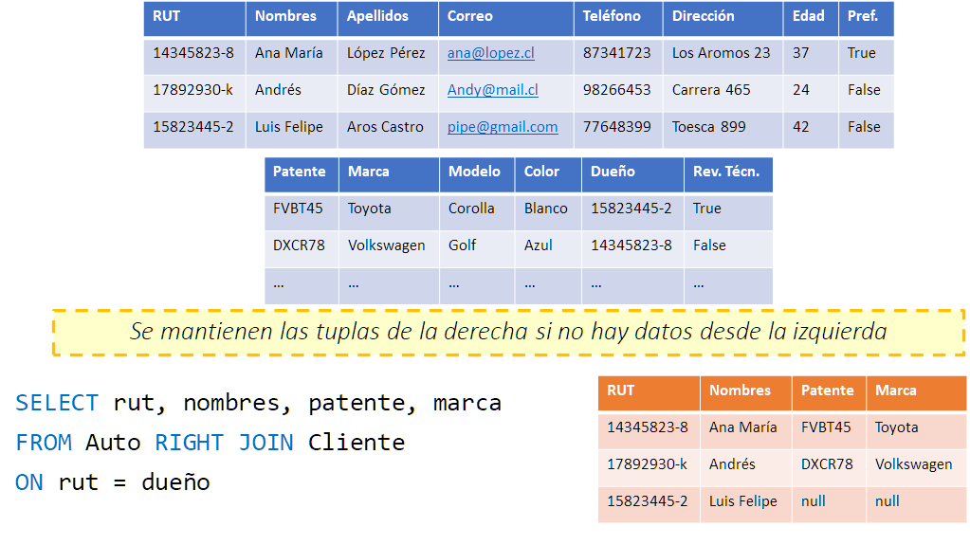
Joins Externos: RIGHT [OUTER] JOIN

Slide 24
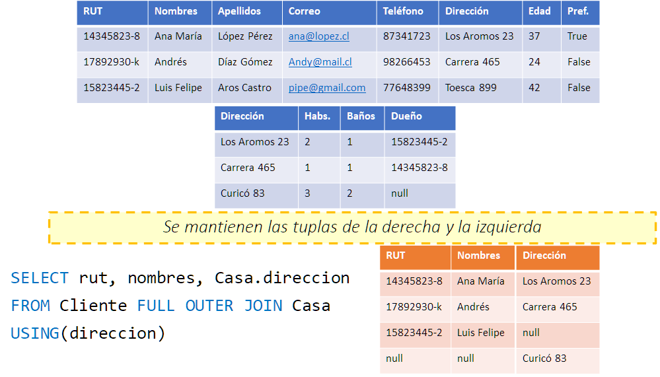
Joins Externos: FULL OUTER JOIN

Slide 25
Ejercicios
Las películas en las que aparece Uma Thurman y no Samuel L. Jackson
Cuente la cantidad de actrices que aparecen en cada película del 2008. Ordene por cantidad de mayor a menor.
Cuente la cantidad de personajes que interpretó cada actriz en películas estrenadas después del 2010. Filtre aquellas que interpretaron más de dos

Slide 26
Ejercicios
Los actores y actrices que aparecen en ‘Star Wars: Episode V - The Empire Strikes Back’ (1980) o ‘Star Wars: Episode VI - Return of the Jedi’ (1983) o en ambas

